Slide 1
Výživa zdravotnického záchranáře
Mgr. Jana Kráľová

Slide 2

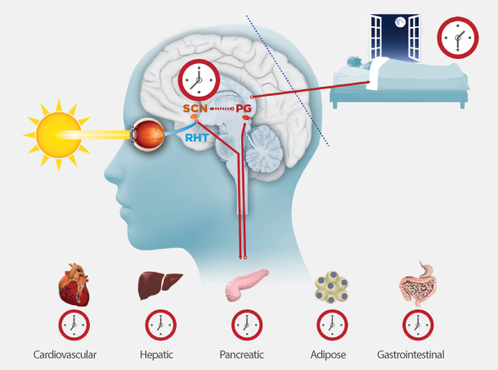
Cirkadiánní rytmus
Lat. circa: kolem, diem: den
Biologické děje, které se odehrávají s pravidelnou cirkadiánní rytmikou
Centrální biologické hodiny: suprachiasmatické jádro (SCN)
Periferní hodiny v orgánech: srdce, játra, tuková tkáň, střeva, sítnice

Slide 3
Cirkadiánní rytmus
Řídí metabolické procesy, homeostázu glukosy, motilitu GIT
  Vyprazdňování žaludku a GIT motilita vrcholí ráno
  Termický efekt potravy o 44 % vyšší ráno než večer
  Funkce β-buněk o 15 % vyšší ráno
  Postprandiální reakce na glukosu je nižší večer

Slide 4
Narušení cirkadiánního rytmu
Zvýšené riziko metabolických poruch
  Zvýšená insulinová rezistence → DM 2.typu
  Vyšší riziko metabolického syndromu, obezity, ischemické choroby srdeční
  Zvýšené riziko gastrointestinálních potíží
    Špatné trávení, plynatost, žaludeční vředy, zácpa…

Slide 5
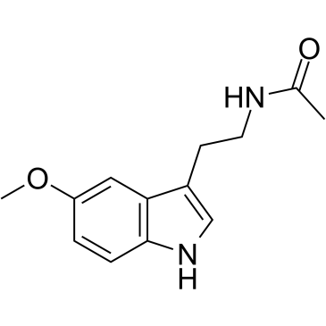
Melatonin
Hormon tmy
Podléhá cirkadiánnímu rytmu
Ohlašuje, kdy má začít spánek

Slide 6
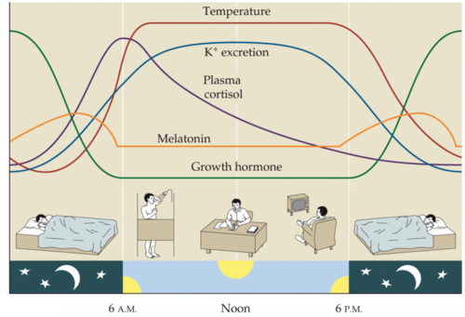

Slide 7
Spánková deprivace
Snížené hladiny melatoninu a růstového hormonu
Snížená citlivost tkání na působení insulinu
Zvýšené hladiny kortizolu
Oslabený imunitní systém
Zvýšené riziko neplodnosti, KVO, obezity, deprese, úzkosti, nádorových onemocnění
WHO vyhlásila epidemii nedostatku spánku
napříč průmyslovými zeměmi

Slide 8
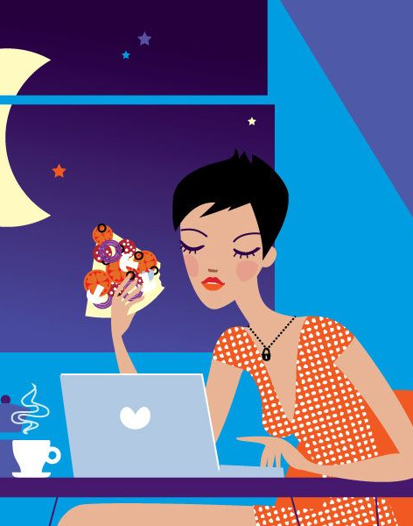
Jakákoliv činnost v nočních hodinách není fyziologická vzhledem ke změnám funkcí orgánů související s cirkadiánním rytmem
Práce na směny negativně ovlivňuje životní styl a může vést ke zdravotním problémům, konzumaci nevhodných potravin a kouření

Slide 9
Práce na směny
Narušení cirkadiánního rytmu
Nedostatek spánku
Změna stravovacích návyků
Nedostatek pohybové aktivity
Izolace od společenských aktivit
Stres…

Slide 10
Změna stravovacích návyků
Omezený výběr jídla
Nesprávné načasování jídla
Změna chuti k jídlu
Konzumace nevhodných potravin a nápojů
Nedostatečná konzumace ovoce a zeleniny
Nadměrná konzumace kofeinu

Slide 11
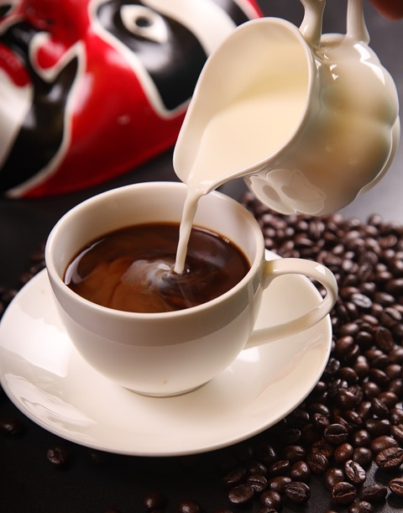
Kofein
Nejužívanější stimulans na světě
Bezpečná dávka 300 mg/den
1 šálka: 70-150 mg kofeinu
Bezpečné 2-3 šálky kávy/den
Nejvyšší koncentrace v krvi po 15-30 minutách
Metabolizace až 5 hodin

Slide 12
Směny a dopad na zdraví
Pálení žáhy
Žaludeční vředy
Zácpa,
průjem,
plynatost
Změny chuti
k jídlu
Změny
tělesné
hmotnosti ±
Vysoký krevní tlak
Horší kvalita spánku
Problémy s usínáním

Slide 13
Denní 6-18
Ráno
Snídaně ideálně půl hodiny od probuzení
Během směny
Oběd a svačiny
Po práci
Lehká večeře

Slide 14
Noční 18-6
Večeře (před směnou) může být vydatnější
Svačina ve 21:00 (10-15 % DDD energie)
Větší jídlo kolem 0:00 (cca 25 %)
Svačina ve 3:00 (10–15 %)
Snídaně v 6:00 méně tučná, lehce stravitelná (cca 20 %)
Po probuzení
menší porce oběda

Slide 15
Příklad jídelníčku
Večeře (17:30): rybí filé, brambory, zeleninový salát
Svačina (21:00): ovoce, mléčný výrobek, pečivo
Svačina (00:00): těstovinový salát s kuřecím masem
Svačina (3:00): ovoce, mléčný výrobek, pečivo
Snídaně (6:00): chléb, rama, sýr, šunka, zelenina
V noci (nejen v noci) se vyhýbejte sladkým, tučným,
smaženým či dráždivým pokrmům

Slide 16
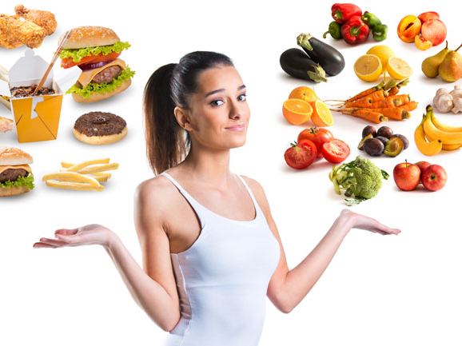
Jak na to...
Omezujte příjem přidaného cukru
Omezujte příjem nasycených tuků
Dbejte na dostatečný příjem bílkovin
Dbejte na dostatečný příjem vlákniny
Omezujte příjem kuchyňské soli

Slide 17
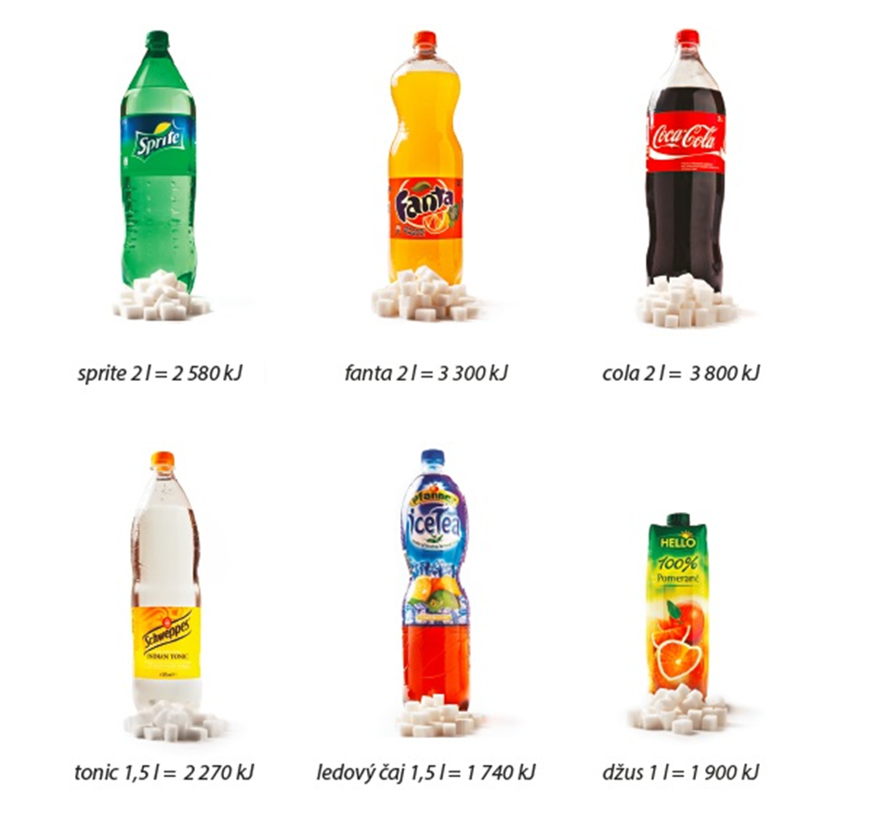
Cukry
Omezujte příjem přidaného cukru
Přirozeně se vyskytující cukr: ovoce, med
Přidaný cukr (slazení): sladkosti, slazené nápoje

Slide 18
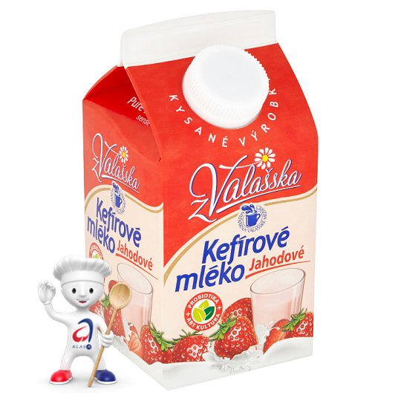
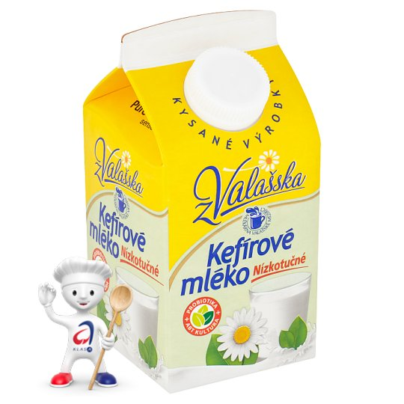
Čtěte obaly !!!
Složení (100 ml) | Ochucený ml. výrobek | Neochucený ml. výrobek
Energie | 61 kcal / 256 kJ | 39 kcal / 165 kJ
Tuky | 0,8 g | 1,1 g
Bílkoviny | 2,8 g | 3,2 g
Sacharidy | 10,5 g | 4,1 g
Notes:
https://nakup.itesco.cz/groceries/cs-CZ/search?query=kef%C3%ADr

Slide 19
Tuky
Omezujte příjem nasycených tuků
Omezujte konzumaci sádla, uzenin, plnotučných mléčných výrobků, kokosového, palmového tuku
Živočišné tuky: máslo, sádlo, maso, ryby
Rostlinné tuky: rostlinné oleje, ořechy, olejnatá semena

Slide 20
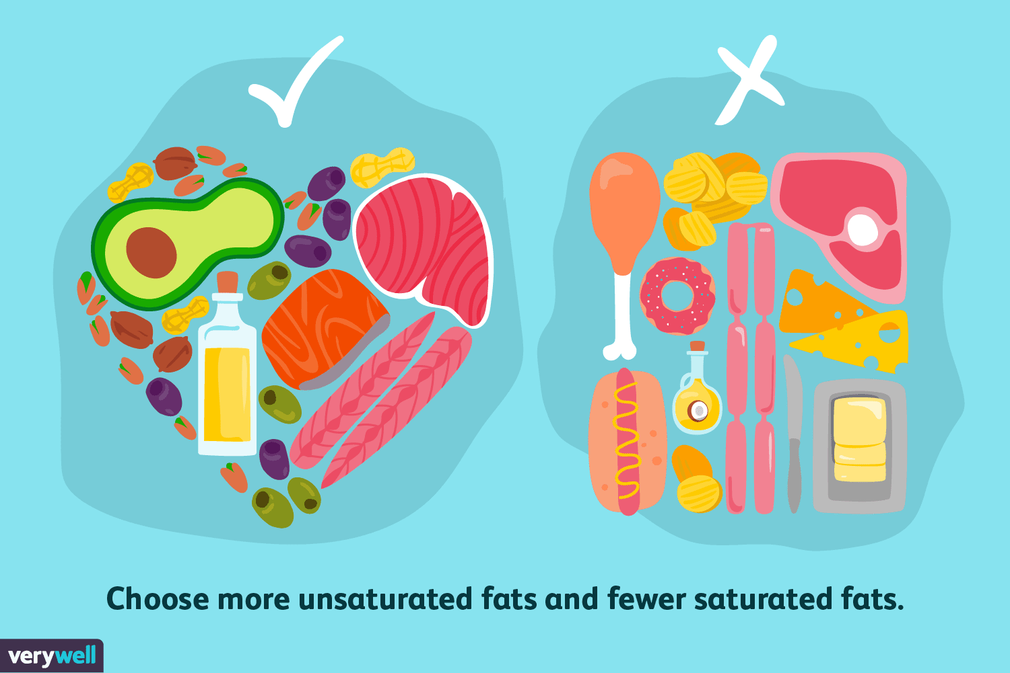

Slide 21
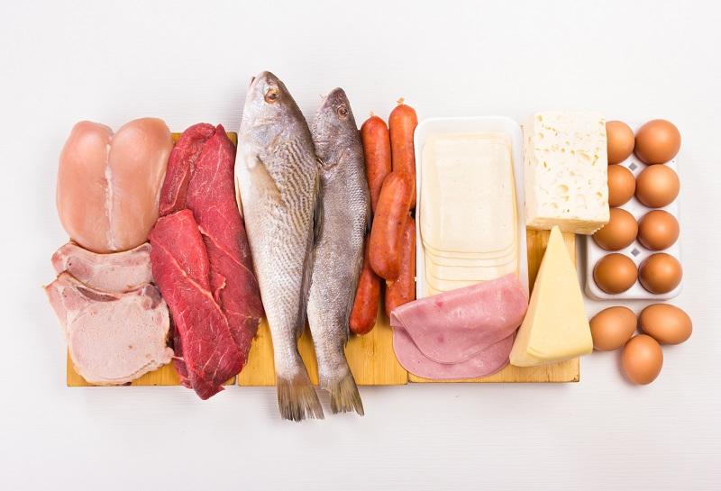
Bílkoviny
0,8 g/kg TH/den (při zvýšené námaze/fyzické aktivitě i 1,1 g)
Plnohodnotné bílkoviny: (celé spektrum esenciálních AMK): maso, ryby, vejce, šunka, mléčné výrobky
Neplnohodnotné bílkoviny: luštěniny, ořechy, olejnatá semena
Kombinujte rostlinné i živočišné zdroje bílkovin

Slide 22
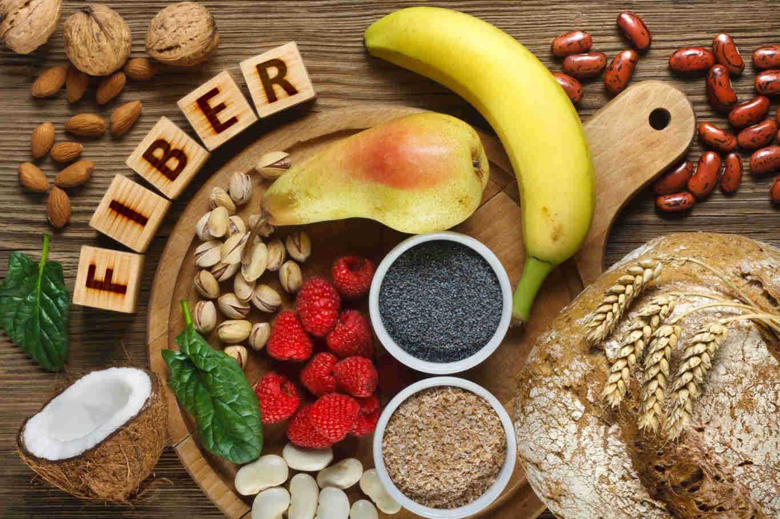
Vláknina
Celozrnné obiloviny
Luštěniny
Ovoce
Zelenina
Houby
Ořechy
Olejnatá semena...

Slide 23
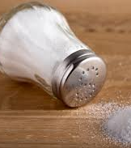
Sůl
Omezujte příjem kuchyňské soli, nahrazujte ji bylinkami
Solení
Pečivo
Sýry (niva)
Zelenina v slaném nálevu…
Vysoký příjem soli (nad 5 g/den) zvyšuje krevní tlak,
čož má za následek zvýšení rizika infarktu myokardu/mrtvice

Slide 24
Další užitočné rady
Konzumujte alespoň 5 porcí ovoce a zeleniny za den
Preferujte celozrnné výrobky
Zařazujte pravidelně do jídelníčku ryby (1x týdně)
Omezujte konzumaci sladkostí a dalších pochutin
Dodržujte pitný režim
Omezujte konzumaci alkoholu
Dbejte na dostatečnou pohybovou aktivitu
Vyhýbejte se kouření
Vyhýbejte se stresu…

Slide 25
Ďekuji za pozornost

